Slide 1
Презентація
за темою:
«Аптечна мережа «Аптека низьких цін»

Slide 2

Аптека Низьких Цін - мережа аптек, заснована в 2000 р, сьогодні являє собою команду професіоналів, на чолі якої стоять висококваліфіковані топ-менеджери, які мають за плечима безцінний досвід успішного створення, а також розвитку великих аптечних мереж. Перша аптека була відкрита в Запоріжжі, а сьогодні, через 23 роки, мережа нараховує вже більше 1000 аптек.

Slide 3

Мережа аптек Аптека низьких цін - це один з найяскравіших та найуспішніших брендів вітчизняного аптечного сектору, розвиток якого здійснюється динамічно і впевнено. Фірмовий логотип можна побачити в Києві, Харкові, Одесі, Дніпропетровську, Запоріжжі та інших містах України. Мережа аптек представлена широким вибором форматів, починаючи від аптечних пунктів в обласних центрах, і продовжуючи іміджевими аптеками, розташованими у столиці, здатними задовольнити навіть найвибагливіших споживачів.

Slide 4

На даний момент мережа складається з 1100 аптек. Компанія об’єднує шість брендів: три національні мережі: Аптека низьких цін, мережа аптек Копійка і мережа аптек Шар@, а також три локальних бренди – Медпрепарати (25 аптек), Фармакопейка і Благодія.

Slide 5

Компания утримує лідерство вже близько багато років. Вона намагається бути доступною для клієнтів в будь-якому місці, де може бути точка контакту. Зараз основне таке місце – це мобільний телефон. Відповідно, мережа розвиває все, де клієнт може зіткнутися в мобільному телефоні. Це додаток аптеки, який буде мати повноцінний e-commerce. Також активно розвивається viber-бот Лайк, через який також можна робити онлайн-замовлення препаратів. Зараз канал має близько 320 тисяч передплатників і цей канал активно зростає. Також мережа активна розміщується на всіх онлайн-майданчиках.

Slide 6

Головна конкурентна перевага – технологічність. Це перша українська масштабна мережа аптек, у якій в більшості аптек (більше ніж в 600 аптеках) в допомогу фармацевтам приходить фарма-бот. Це робот, завдяки якому, істотно спрощується складська логістика, зменшується собівартість послуг, підвищується відмовостійкість системи виключаючи пересорт, і прискорюється час обслуговування. Тобто це одна з найпотужніших юніт-економік в Україні.

Slide 7

Одна з головних проблем – це дуже велике навантаження на першостільників (співробітник першого столу – провізор або фармацевт, який обслуговує клієнтів за прилавком). Тому зараз мережа працює над тим, щоб мінімізувати час фарм-послуги, але при цьому не втратити в її якості.

Slide 8

Також мережа аптек намагається частину клієнтів перенаправити в інтернет, оскільки це дозволяє точніше спрогнозувати навантаження на аптеку. Адже зібрати інтернет-замовлення і віддати його набагато легше і швидше, ніж консультувати клієнта в аптеці і підбирати йому медикаменти. Саме тому інтернет-замовлення дешевші.

Slide 9
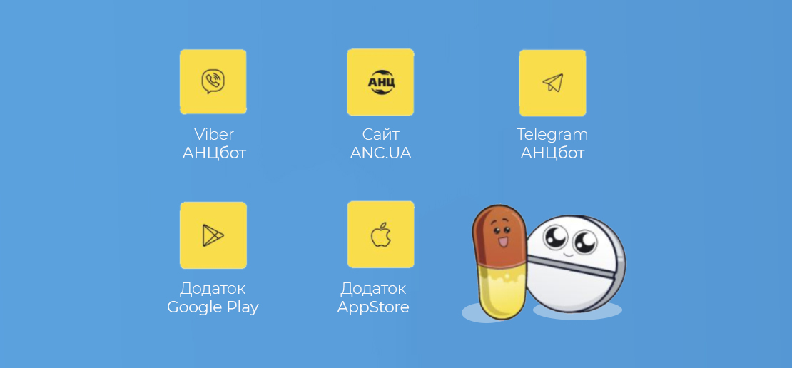
Був запущений сайт написаний на сучасній мові програмування, маючий дуже зручну навігацію і стильний дизайн. Головне в ньому – єдина ціна на препарати для клієнтів однієї області. Тобто, прибрали ситуацію, коли в кожній аптеці була своя інтернет-вартість, що дуже бентежило багатьох клієнтів.

Slide 10

З листопада 2019 року діє накопичувальна програма лояльності Лайк (клієнту нараховується від 1% від покупки), яка покриває всі бренди. Ця програма дуже спростила роботу з розмінною монетою, а для рітейлу – це завжди проблема. Віртуальний гаманець дозволяє залишати дрібну здачу, або знімати монети з бонусів, тому при оплаті готівкою немає необхідності контактувати з копійками. Адже близько 40% оплат – це готівковий розрахунок.

Slide 11

Канали просування, які використовує мережа це радіо та інтернет. Зараз в основному це онлайн-канали, тому що вони передбачувані і дозволяють порахувати результат. Тому закладаючи бюджет на рекламу, використовується тільки ті канали, де можна чітко побачити, що вони приносять. Також вирішено робити різні колаборації з партнерами. Наприклад, була колаборація з монобанк – кешбек покупцям на карту монобанк.

Slide 12
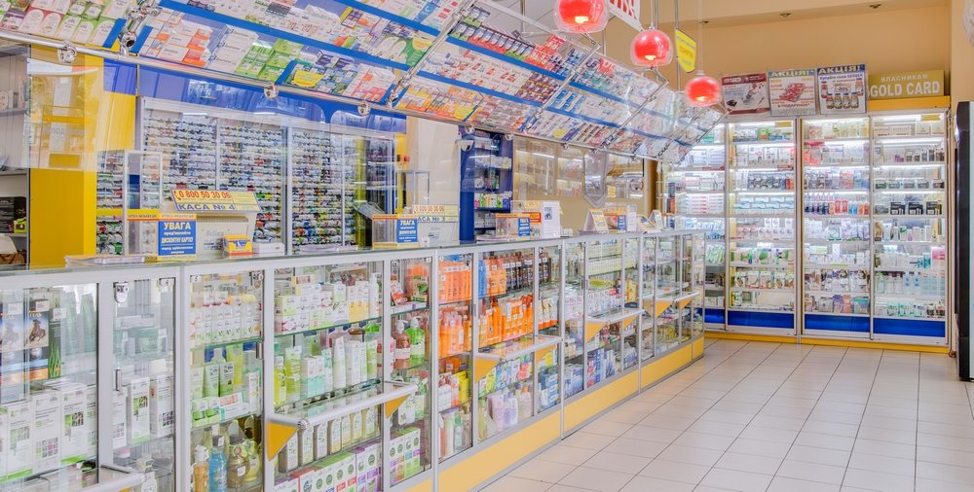
Система аналізу комерційної діяльності. Основне завдання, яке стояло – зробити релевантний щоденний звіт по роботі роздробу (щодо закупівлі, продажу та бізнес-юнітам) в розгорнутій аналітиці з тригерами по містах та аптеках, щоб бачити, де відбуваються відхилення від заданої норми. В результаті стали частіше і більше бачити, що відбувається в мережі, що відповідно збільшувало швидкість виявлення проблеми, реагування і прийняття рішень. Також тепер робітники можуть точно прогнозувати майбутні періоди по закупівлях і продажах.

Slide 13
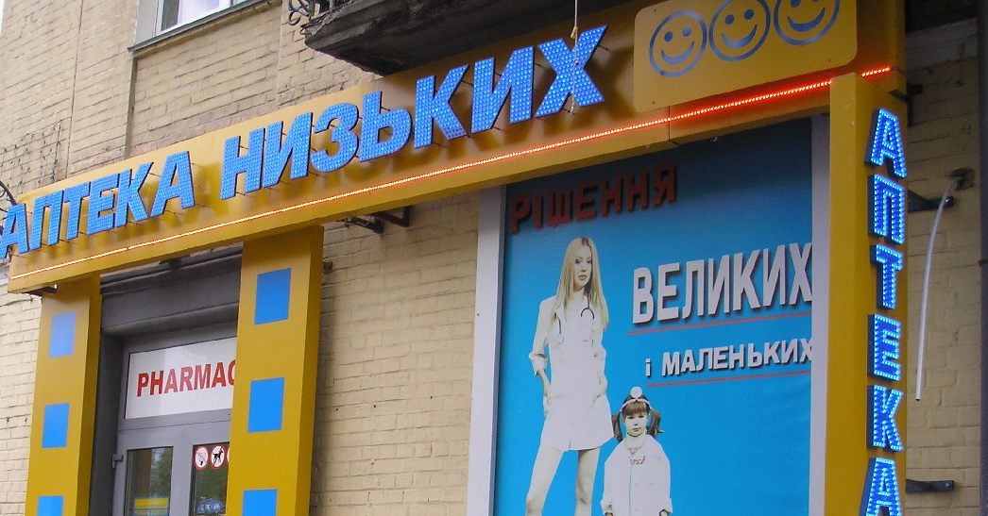
Антимонопольний комітет України та Міністерство охорони здоров'я неодноразово зверталися до власників аптеки змінити назву «Аптеки низьких цін», так як воно не відповідає дійсності і порушує норми. Ціни на препарати тут не є низькими в порівнянні з іншими учасниками ринку. Саме тому на вивісках аптек цієї мережі в назві часто можна зустріти смайли замість букв.

Slide 14

Нагороди. За підсумками народного голосування 2022 року «Аптека АНЦ» отримала визнання серед українців у національному рейтингу «Українська народна премія», посівши перше місце у номінації «Мережа аптек 2022 року». Визначення найкращої мережі аптек відбувалося за інноваційною системою голосування, при якій інформація про вибір респондента автоматично публікується в його стрічці новин у соціальної мережі, що є потужним рекомендаційним елементом.

Slide 15

Український ринок фармацевтики є одним з найбільших у Європі тож Ukrainian Business Award сформували рейтинг ТОП 15 кращих аптек України. За підсумками «Аптека АНЦ» зайняла перше місце у рейтингу ТОП 15 кращих аптек України! Для мережи це почесна відзнака та визнання результатів зусиль спрямованих на турботу про українців та створення найкращої аптеки в країні.

Slide 16
Література:
1. https://market.korupciya.com/2018/01/07/v-ukrayini-pratsyuye-ponad-22-tisyachi-aptek-hto-zh-ye-vlasnikom/
2. https://anc.ua/about_us
3. https://rau.ua/personalii/sauts-apteca-ants/

